Slide 1
Μάθημα 5
Client Side Προγραμματισμός
Javascript

Slide 2
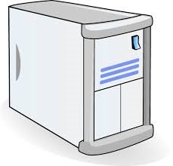
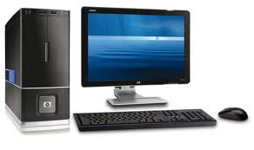
Client side προγραμματισμός
Τα προγράμματα αυτά εκτελούνται στον browser. Έχουν σαν στόχο τη διαμόρφωση της ιστοσελίδας στη πλευρά του χρήστη και συχνά αυτή η διαμόρφωση γίνεται με επιλογές του χρήστη. Σήμερα ο client side προγραμματισμός είναι δυναμικός, πολύ ισχυρά διαδεδομένος και συμπληρώνει τις δυνατότητες που προσφέρει ο server side δυναμικός προγραμματισμός. Επίσης με τη χρήση κατάλληλων API στην Javascript (που είναι και η πιο διαδεδομένη γλώσσα) μπορούμε να ενημερώνουμε την ιστοσελίδα μας με απομακρυσμένα στοιχεία. Για αυτά θα μιλήσουμε αργότερα όταν θα δουλέψουμε στο HTML5
HTML + Javascript
WEB SERVER
Get www.mysite.gr/index........

Slide 3
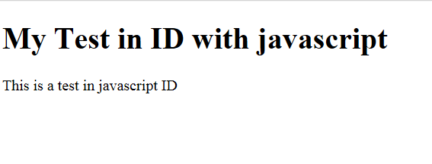
JavaScript
Το JavaScripts εισάγεται ανάμεσα στα <script> </script> tagsκαι μπορεί να μπει είτε στο <body> είτε στο <head> της HTML.
Για να χρησιμοποιήσουμε ένα HTML element με την JavaScript, θα χρησιμοποιούμε την document.getElementById(id) method. Όπου "id" είναι το attribute που υπάρχει σε όλα τα element του HTML.
H javascript είναι case sensitive
<html>
<body>
<h1>My Test in ID with javascript</h1>
<p id="myID">Test ID</p>
<script>
elem = document.getElementById("myID");
elem.innerHTML = "This is a test in javascript ID";
</script>
</body>
</html>
Παραδείγματα w3schools.com

Slide 4
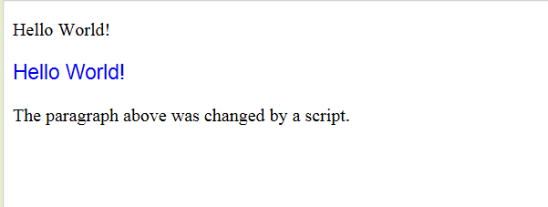
JavaScript
<html>
<body>
<p id="p1">Hello World!</p>
<p id="p2">Hello World!</p>
<script>
document.getElementById("p2").style.color="blue";
document.getElementById("p2").style.fontFamily="Arial";
document.getElementById("p2").style.fontSize="larger";
</script>
<p>The paragraph above was changed by a script.</p>
</body>
</html>
Παραδείγματα w3schools.com

Slide 5
JavaScript
Η Javascript γραμμές μπορούν να συντάσσονται μεμονωμένες τρόπος που δεν είναι «όμορφος» είναι όμως «γρήγορος» αλλά δεν είναι σωστό να το υιοθετούμε σε μεγάλη κλίμακα είτε σε μορφή συνάρτησης την οποία καλούμε όταν την χρειαζόμαστε (αυτό να κάνετε !!!)

Slide 6
<html>
<body>
<h1>My Web Page</h1>
<p id="myPar">I am a paragraph.</p>
<div id="myDiv">I am a div.</div>
<p>
<button type="button" onclick="myFunction()">Try it</button>
</p>
<script>
function myFunction()
{
document.getElementById("myPar").innerHTML="Hello Dolly";
document.getElementById("myDiv").innerHTML="How are you?";
}
</script>
<p>When you click on "Try it", the two elements will change.</p>
</body>
</html>
ΛΑΘΟΣ
<html>
<body>
<h1>My Web Page</h1>
<p id="demo">A Paragraph.</p>
<div id="myDIV">A DIV.</div>
<script>
// Ο Λάθος τρόπος
document.getElementById("demo").innerHTML="Hello Dolly";
document.getElementById("myDIV").innerHTML="How are you?";
/* με τον κώδικα αυτόν
Μπορούμε να γράψουμε στην ιστοσελίδα
Αλλά με τρόπο όχι κομψό */
</script>
</body>
</html>
Παραδείγματα w3schools.com

Slide 7
JavaScript Examples
<script>
function myFunction()
{
var str="Hello World!";
var n=str.length;
document.getElementById("demo").innerHTML=n;
}
</script>
String
<script>
var d=new Date();
document.write(d);
</script>
Date
Παραδείγματα w3schools.com

Slide 8
JavaScript Examples
<script>
var i;
var mycars = new Array();
mycars[0] = "Saab";
mycars[1] = "Volvo";
mycars[2] = "BMW";
for (i=0;i<mycars.length;i++)
{
document.write(mycars[i] + "<br>");
}
</script>
Arrays
Παραδείγματα w3schools.com

Slide 9
JavaScript Examples
<script>
var fruits = ["Banana", "Orange", "Apple", "Mango"];
function myFunction()
{
fruits.pop();
var x=document.getElementById("demo");
x.innerHTML=fruits;
}
</script>
<script>
function myFunction()
{
var fruits = ["Banana", "Orange", "Apple", "Mango"];
fruits.splice(2,0,"Lemon","Kiwi");
var x=document.getElementById("demo");
x.innerHTML=fruits;
}
</script>
Παραδείγματα w3schools.com

Slide 10
JavaScript Examples
<button onclick="myFunction('Harry Potter','Wizard')">Try it</button>
<script>
function myFunction(name,job)
{
alert("Welcome " + name + ", the " + job);
}
</script>
Call a function with arguments
Παραδείγματα w3schools.com

Slide 11
JavaScript Examples
<script>
function writeText(txt)
{
document.getElementById("desc").innerHTML=txt;
}
</script>
</head>
<body>
<img src ="planets.gif" width ="145" height ="126" alt="Planets" usemap="#planetmap" />
<map name="planetmap">
<area shape ="rect" coords ="0,0,82,126"
onmouseover="writeText('The Sun and the gas giant planets like Jupiter are by far the largest objects in our Solar System.')"
href ="sun.htm" target ="_blank" alt="Sun" />
</body>
</HTML>
On mouse over event
Παραδείγματα w3schools.com

Slide 12
JavaScript Examples
<button onclick="myFunction()">Try it</button>
<script>
function myFunction()
{
document.getElementById("demo").innerHTML=Math.round(2.5);
}
</script>
Document object
Παραδείγματα w3schools.com

Slide 13
JavaScript Examples
Document object
<script>
document.write("<h1>Hello World!</h1>");
</script>
<button onclick="myFunction()">Try it</button>
<script>
function myFunction()
{
var x = document.getElementById("demo");
x.innerHTML=document.domain;
}
</script>
Παραδείγματα w3schools.com

Slide 14
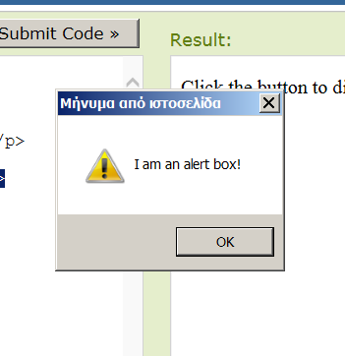
JavaScript Examples
button onclick="myFunction()">Try it</button>
<script>
function myFunction()
{
alert("I am an alert box!");
}
</script>
Παραδείγματα w3schools.com

Slide 15
Διάβασμα
http://www.w3schools.com/js/default.asp
JavaScript Basic Examples
JavaScript Objects Examples
JavaScript HTML DOM Examples
JavaScript Browser Objects Examples

